Slide 1
리눅스 초기화 과정

Slide 2
Contents
리눅스 디렉토리 구조
부팅 과정과 시스템 초기화
프로세스 및 데몬 관리
소프트웨어 관리

Slide 3
리눅스 디렉토리 구조
리눅스 디렉토리 구조
  리눅스 디렉토리 구조
  디렉토리 구성과 용도
부팅 과정과 시스템 초기화
프로세스 및 데몬 관리
소프트웨어 관리

Slide 4
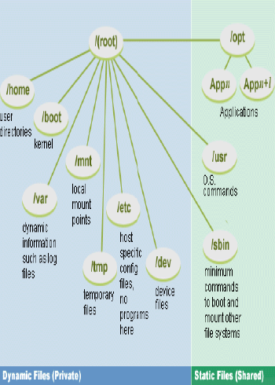
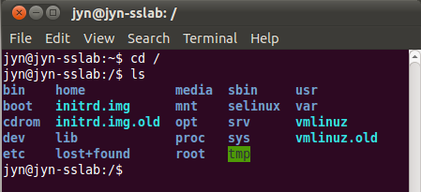
리눅스 디렉토리 구조
리눅스 디렉토리 구조
  고정적인 파일(Static Files)
    공유 가능한(Shared) 카테고리
    /usr, /sbin, /opt 등
  유동적인 파일(Dynamic Files)
    환경 파일, 디바이스 파일, 커널 파일, 로그 파일, 임시 파일, 사용자의 홈 디렉토리 등 개인적인(Private) 카테고리
    /boot, /home, /tmp, /dev, /etc, /var 등

Slide 5
리눅스의 디렉토리 구조 (cont`d)
디렉토리 구성과 용도
구분 |  | 설명
/ |  | 마운트 되는 리눅스 파일 시스템이 있는 최상위 디렉토리
/boot | BOOT | 부팅에 필요한 커널과 부팅 할 때 필요한 핵심 파일이 위치하는 디렉토리
/bin | BINaries | 리눅스의 기본 명령어(binary)들이 위치하는 디렉토리
/dev | DEVice | 장치 파일이 위치하는 디렉토리 (문자장치(character device)와 블록 장치(block device))
/etc | ETCetera | 애플리케이션과 서버 프로그램의 환경 설정에 필요한 설정 파일이 존재하는 디렉토리
/home | HOME | 사용자 홈 디렉토리
/lib | LIBraries | 시스템 운영 및 프로그램 구동 할 때 필요한 공유 라이브러리(shared library)와 부팅 할 때 사용되는 커널 모듈(kernel module)이 포함되어 있다.

Slide 6
리눅스의 디렉토리 구조 (cont`d)
디렉토리 구성과 용도 (cont`d)
구분 |  | 설명
/lost+found | LOST + FOUND | 시스템을 부팅할 때 파일시스템의 이상 유무를 진단하여 문제가 있으면 구동되는 fsck(File System Check) 명령어가 사용되는 디렉토리로 개별 파일시스템의 최상위 디렉토리마다 존재한다. - 만약 손상된 데이터를 복구하지 못했다면 문제가 발생된 파일 시스템에 존재하는 lost+found 디렉토리에 복구하지 못한 데이터 파일이 복사된다.
/mnt | MouNT | 일시적으로 파일 시스템을 마운트 하는 장소
/media | MEDIA | 이동식 미디어들을 마운트 하는 장소
/opt | OPeraTion | 애드온(Add-on) 패키지가 설치되는 디렉토리 (표준 레드햇 리눅스 배포판에 존재하지 않는 패키지가 설치될 경우 이 디렉토리에 설치되기도 한다. 거의 사용하지 않는다.

Slide 7
리눅스의 디렉토리 구조 (cont`d)
디렉토리 구성과 용도 (cont`d)
구분 |  | 설명
/proc | PROCess | 프로세스와 시스템 정보를 제공하기 위한 목적으로 설계된 가상 파일 시스템을 사용하는 디렉토리
/root | ROOT | 시스템 관리자인 root 사용자의 홈 디렉토리
/sbin | System BINaries | 관리자가 사용하는 시스템 운영에 필요한 명령어가 존재하는 디렉토리
/tmp | TeMPorary | 프로세스 생성 과정에서 발생되는 임시 파일을 저장하는 디렉토리(시스템 재 구동을 할 경우 이 디렉토리에 존재하는 파일은 모두 삭제되므로 파일을 저장하는 용도로 사용할 수 없다.
/usr | USeR | 프로그램을 설치할 때 패키지에 포함된 대부분의 파일이 위치한 곳 - /usr/bin : 압축 파일과 네트워크 실행 파일, 자료 전송 파일 등 실행 파일들이 존재 /usr/sbin : 주로 네트워크 관련된 실행 명령어와 실행 데몬들 /usr/X11R6 : X-Window 시스템에 관련된 파일들이 존재 /usr/include : 기본 C 라이브러리

Slide 8
리눅스의 디렉토리 구조 (cont`d)
디렉토리 구성과 용도 (cont`d)
구분 |  | 설명
/var | VARiable data | 내용이 자주 변경되는 가변(variable) 자료가 저장되는 디렉토리 시스템 운영할 때 발생되는 로그(log) 메일 송/수신할 때 임시로 저장되는 스풀(spool) 프린터로 전송하기 위해 임시로 저장하는 프린트 스풀(spool) 데이터 레드햇 배포판에서 패키지로 제공하는 아파치 웹 서버 관련 자료 (/var/www) MySQL의 데이터 베이스 FTP의 최상위 디렉토리

Slide 9
부팅 과정과 시스템 초기화
리눅스 디렉토리 구조
부팅 과정과 시스템 초기화
  부팅 초기화 과정
  부트 로더
  init 프로세스
프로세스 및 데몬 관리
소프트웨어 관리

Slide 10
부팅 초기화 과정 (cont`d)
부팅 과정
  1단계 : POST 과정
    Power On Self Test
    ROM BIOS(Basic Input Output System)
    메모리의 용량과 연결된 하드디스크 개수, 키보드 및 마우스 연결 여부 등을 자동으로 점검
    어느 장치로 부팅을 할 것인지 확인하여 설정된 장치(일반적으로 하드디스크)의 부팅에 필요한 블록 정보를 읽어온다.

Slide 11
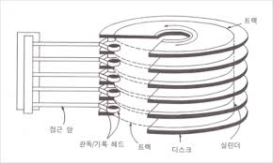
부팅 초기화 과정 (cont`d)
부팅 과정
  2단계 : Boot Loader
    BIOS 과정 이후 BIOS에서 설정된 부팅할 때 사용할 장치의 0번 트랙, 0번 실린더, 0번 헤드에 위치하는 부트 블록으로 제어권이 넘어간다.
    리눅스에서는 부트 로더로 GRUB와 LILO를 제공한다.

Slide 12
부팅 초기화 과정 (cont`d)
부팅 과정 (cont`d)
  3단계 : Kernel
    부트 로더(LILO 및 GRUB)에 의해 메모리에 적재
    리눅스 커널은 압축 이미지 파일
    커널은 부트 로더의 정보를 참조하여 파일시스템의 위치를 참조한 후 / 파일시스템 마운트를 시도(파일시스템 종류는 자동 감지)
      / 파일 시스템 마운트 실패 → 커널 패닉(panic) 혹은 시스템 종료(halt)
      / 파일 시스템 읽기 전용(read-only)으로 마운트
    스와퍼(swapper) 프로세스 구동
      프로세스 번호 0번
      메모리 관리, 디스크 관리, 프로세스 관리 등을 수행
      프로세스 번호 1 번인 init 라는 프로세스를 실행

Slide 13
부팅 초기화 과정 (cont`d)
부팅 과정 (cont`d)
  4단계 : init 프로세스
    init 프로세스는 PID가 1번인 프로세스로 모든 프로세스의 조상 역할을 한다.
    Init 프로세스는 부팅 과정에서 커널에 의해 실행 되고, 각종 서비스를 제공하는 다른 프로세스를 동작시키는 역할을 한다.

Slide 14
부트 로더
GRUB
  GRand Unified Bootloader
    GNU 커널인 Hurd를 위해 개발
    레드햇 7.x 부터 기본 부트 로더로 제공
    Ubuntu 10.10 은 Grub2를 사용함
  설정 파일 : /etc/default/grub
    /etc/default/grub 파일을 수정 후 update-grub 을 실행하면
    자동으로 /etc/grub.d 의 파일들이 참조되어
    /boot/grub/grub.cfg 가 생성된다

Slide 15
부트 로더 (cont`d)
GRUB (cont`d)
  /boot/grub/grub.cfg 파일
    kernel 영역
      시스템의 kernel 파일의 위치 지정
    initrd 영역
      시스템의 initrd 이미지 파일의 위치 지정
    timeout
      부트 로더 대기 시간을 지정
    title
      멀티 부팅 시 GRUB 메뉴에서 해당 운영체제를 나타내는 문자로 출력

Slide 16
프로세스 및 데몬 관리
리눅스 디렉토리 구조
파일 시스템
부팅 과정과 시스템 초기화
프로세스 및 데몬 관리
  프로세스 관리
    ps, pstree, top
    kill, killall
    background, jobs, foreground
  데몬 관리
소프트웨어 관리

Slide 17
프로세스 관리
프로세스
  “실행 중인 프로그램 상태”
  프로그램 자체인 실행 코드와 자료 그리고 실행 제어 정보가 들어 있는 PCB가 결합된 단위
    프로세스 제어 블록(PCB : Process Control Block)
      운영 체제가 프로그램 실행 제어를 위하여 필요한 정보를 포함하고 있는 자료 구조
  프로세스 관련 용어
    포그라운드 프로세스(foreground process)
    백그라운드 프로세스(background process)
    프로세스 번호
    작업 번호
    부모 프로세스와 자식 프로세스

Slide 18
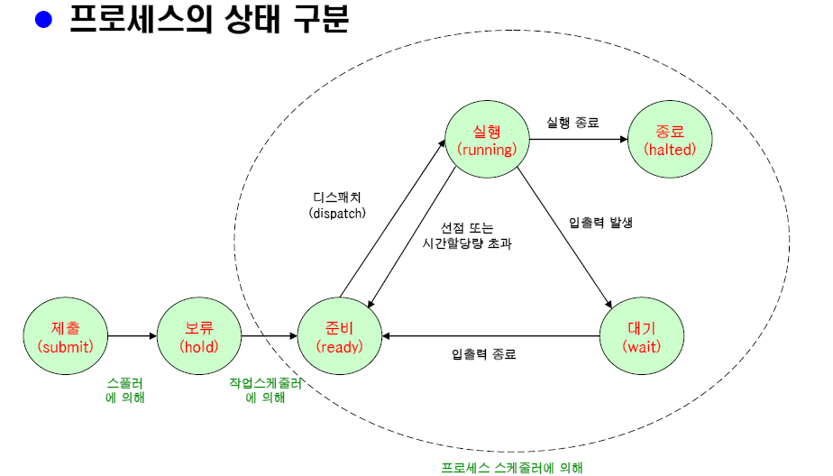
프로세스 관리 (cont`d)
프로세스의 상태 구분

Slide 19
프로세스 관리 (cont`d)
ps
  현재 진행중인 프로세스를 출력한다.
  Syntax
  ps [option]
-e | 현재 사용자가 실행시킨 프로세스뿐만 아니라 제어 터미널을 갖고 잇는 모든 프로세스를 보여준다.
-r | 수행중인 프로세스만 보여준다
-x | 제어 터미널이 없는 프로세스를 보여준다.
-u | 프로세스의 소유자를 보여준다.
-f | 프로세스 간에 부모와 자식 관계를 보여준다.
-l | 자세한 형식으로 보여준다.
-p | 지정된 프로세스에 대한 정보를 출력한다.
-t | 지정된 터미널에 연관된 프로세스에 대한 정보를 출력한다.

Slide 20
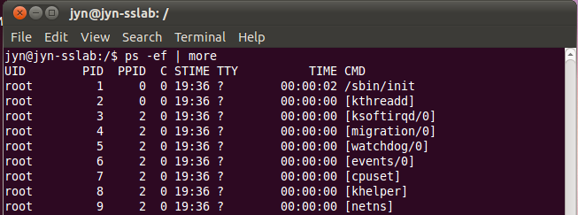
프로세스 관리 (cont`d)
ps (cont`d)
UID 해당 프로세스를 실행시키고 있는 프로세스 소유자의 username
PID 프로세스의 식별번호(Process ID)
PPID 해당 프로세스를 발생시킨 부모 프로세스 (Parent Process ID)
STIME 프로세스의 시작된 시간 혹은 날짜 (SYSV)
TTY 프로세스가 실행되고 있는 터미널을 의미
TIME 프로세스가 생겨난 이후 사용한 총 CPU 사용 시간
CMD 프로세스의 이름 또는 명령 실행 시 입력한 옵션 등을 나타낸다.

Slide 21
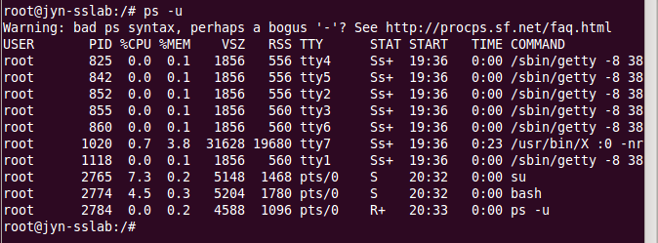
프로세스 관리 (cont`d)
ps (cont`d)
USER 프로세스 소유자의 username
%CPU 프로세스가 사용한 CPU 사용 비율의 추정치 (BSD)
%MEM 프로세스가 사용한 메모리 사용 비율의 추정치 (BSD)
VSZ 프로세스가 사용하는 가상 메모리의 양
RSS 프로세스가 사용하는 실제(상주) 메모리 양
TTY 프로세스 제어 터미널
(값이 물음표 : 더 이상 제어 터미널과 연결되지 않음을 뜻한다.)

Slide 22
프로세스 관리 (cont`d)
ps (cont`d)
  STAT : 프로세스의 현재 상태
-R | 프로세스가 CPU를 사용하고 있는 상태(실행 상태)
-S | Sleep 상태 (실행준비가 되어 있는 모든 프로세스)
-T | 정지된 상태(suspend)
-Z | 좀비(zonbie) 프로세스
-D | 디스크 관련 대기 상태 (BSD)
-X | Dead 상태
-W | Paging 상태
-N | 낮은 우선순위 상태 (BSD)
-> | 우선 순위가 인위적으로 높아진 상태 (BSD)
+ | Foreground 프로세스 그룹 표시 (BSD)
-l | 멀티 쓰레드 프로세스 (BSD)
-L | Lock (BSD)

Slide 23
프로세스 관리 (cont`d)
pstree
  현재 진행중인 프로세스를 트리 구조로 출력한다.
  Syntax
  pstree [option]
-a | 프로세스들이 실행이 될 때, 인자나 옵션들이 함께 실행이 되었다면 이들을 모두 함께 표시해 준다.
-h | 현재 프로세스와 그의 부모프로세스들을 강조하여 출력해준다.
-p | 프로세스들의 오른쪽에 PID 정보를 함께 출력해준다.
-n | 같은 부모프로세스들을 가진 자식프로세스들끼리 정렬하여 보여준다.

Slide 24

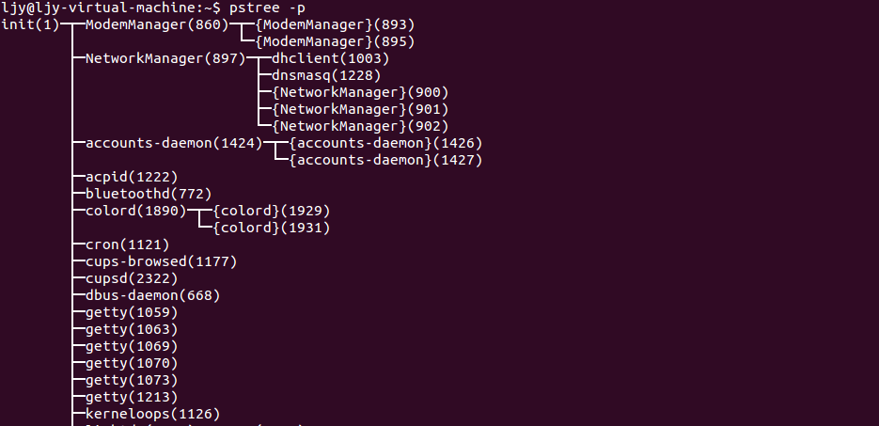
프로세스 관리 (cont`d)
[root@localhost ~]$ pstree -p

Slide 25
프로세스 관리 (cont`d)
top
  ps 명령어의 대화형 버전
    2, 3 초 마다(사용자가 조정 가능) 프로세스의 목록을 보여주는 명령어
    top 프로그램의 단점은 CPU를 많이 소모한다는 것이다.
  Syntax
  top [option]
-d | 스크린에 업데이트 간격을 조정한다.
-p | 해당 ID에 대한 프로세스의 정보만 출력한다.
-i | Zombie나 Idle 상태를 무시하고 시작한다.

Slide 26
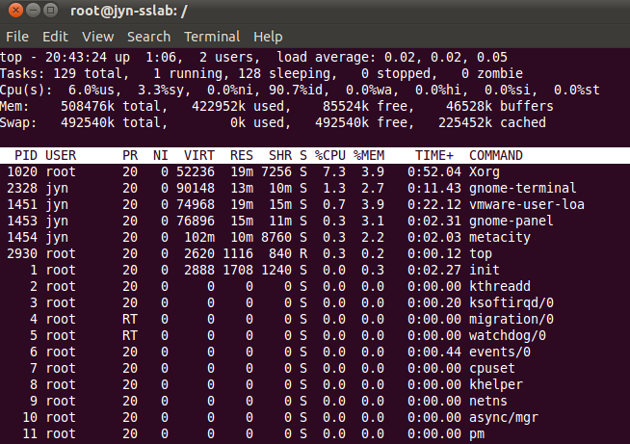
프로세스 관리 (cont`d)
top (cont`d)
[root@localhost ~]$ top

Slide 27
프로세스 관리 (cont`d)
signal 보내기
  프로세스 간의 통신 수단
    하나의 프로세스가 다른 프로세스에게로 메시지를 보내기 위한 수단
이 름 | 번 호 | 의 미
HUP | 1 | Hangup (실행 종료, 로그아웃 하거나 모뎀 접속을 끊을 때 보내진다)
INT | 2 | Interrupt (실행 종료, CTRL + C를 쳤을 때 보내진다)
QUIT | 3 | QUIT (실행 종료.CTRL+\ 를 쳤을 때 보내진다)
KILL | 9 | Kill (무조건 종료)
SEGV | 11 | Segmentation Violation (허가 되지 않은 메모리 영역에 접근하였다)
TERM | 15 | Terminate (가능한 한 정상 종료)
STOP | 19 | 무조건적으로 그리고 즉각적으로 정지
TSTP | 20 | Stop (실행을 정지 후 다시 실행을 계속하기 위하여 대기, CTRL + Z)
CONT | 18 | Continue (STOP이나 TSTP에 의해 정지된 프로세스가 다시 실행을 계속한다)

Slide 28
프로세스 관리 (cont`d)
kill
  프로세스에 시그널 보내기
  Syntax
  kill [option] PID
-n | n 은 시그널 번호를 나타낸다. (-9 : 프로세스를 강제로 종료시킨다.)
[root@localhost ~]$ kill 10137
[root@localhost ~]$ kill -9 10138

Slide 29
프로세스 관리 (cont`d)
killall
  프로세스 이름을 직접 이용
  Syntax
  killall [option] process_name
[root@localhost ~]$ killall -9 ftp

Slide 30
프로세스 관리 (cont`d)
Multitasking
  동시에 하나 이상의 프로그램을 수행시킬 수 있는 다중처리
  리눅스에서는 foreground와 background로 구별한다.
    foreground : 화면에 보여주면서 실행되는 상태
    background : 화면에 보여주지 않으면서 실행되는 상태
    suspend : 메모리에 올라가 있지만 정지된 상태

Slide 31
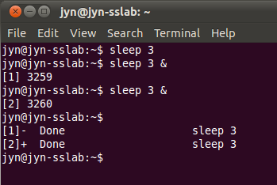
프로세스 관리 (cont`d)
background
  여러 가지 프로그램을 동시에 실행 시키기 위해 &를 사용
    한 작업이 끝나기 전에는 다른 작업을 할 수 있음
  Syntax
      [1] 5164, [2]5165는 process id
      Done 은 작업 완료를 알림
      +는 가장 최근에 수행한 작업을 의미

Slide 32
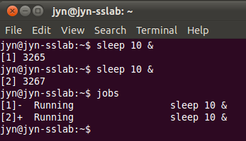
프로세스 관리 (cont`d)
jobs
  background로 수행중인 작업을 확인
  Syntax
  jobs

Slide 33
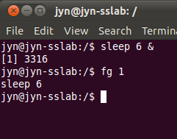
프로세스 관리 (cont`d)
foreground
  backgroud로 돌고 있는 프로세스를 foreground로 돌릴 때
  Syntax
  fg 작업번호
foreground와 background 차이점
  foreground 프로세스는 쉘 프로세스의 하위 프로세스로 인식하고 쉘 프로세스는 하위 프로세스가 종료 될 때까지 아무 작업도 하지 않는다. background 프로세스는 쉘이 job ID와 프로세스 ID를 알려주고 바로 프롬프트를 사용자에게 돌려준다. 일반적으로 명령어 결과값을 얻기에 오랜 시간이 소요되는 명령어를 사용하는 경우에 사용한다.

Slide 34
데몬 관리
데몬 (daemon)
  데몬 이란?
    커널 상에서 백그라운드 모드로 작동하여 비활성화 상태에서 요청이 있을때만 동작하는 프로세스
    데몬들이 커널 상의 백그라운드 모드로 존재하여 작동하지 않고 있을 때는 CPU에 부하를 주지 않지만, 시스템 자원(메모리)을 차지한다.

Slide 35
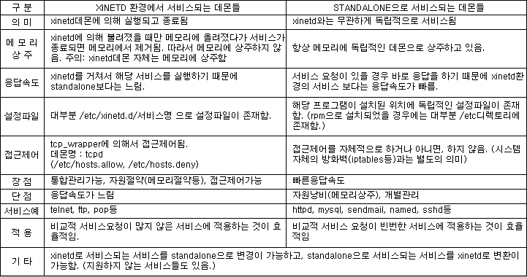
데몬 관리 (cont`d)

Slide 36
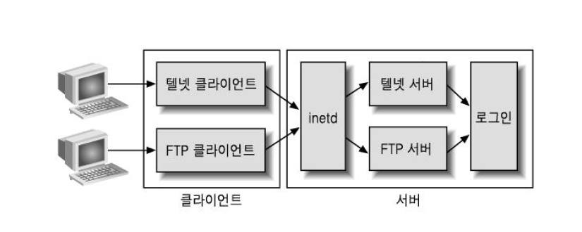
데몬 관리 (cont`d)
inetd 데몬
  inetd 데몬의 구성 및 동작
    /etc/inetd.conf 파일에서 데몬에 대한 설정을 읽고, /etc/services 파일에서 설정된 포트 번호에 대해 클라이언트의 요청이 있을 때 요청 데몬을 실행한다.

Slide 37
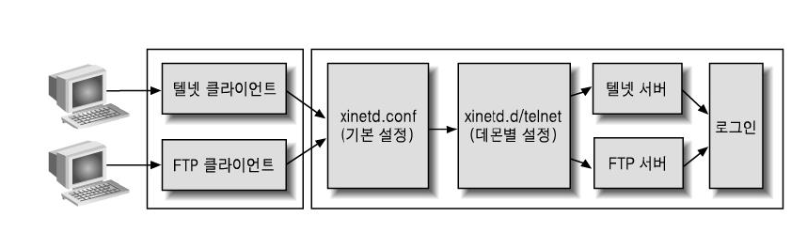
데몬 관리 (cont`d)
xinetd 데몬
  Xinetd(eXtended inetd) 데몬의 구성 및 동작
    /etc/xinetd.conf : xinetd 데몬에 대한 공통적인 설정
    /etc/xinetd.d/ : 디렉터리 안에 각 데몬별 설정 파일이 따로 존재

Slide 38
데몬 관리 (cont`d)
데몬 종류와 기능
데몬 명 | 기능 설명
amd | 요청이 있을 때 장치와 MFS 호스트를 마운트시켜 주는 자동 마운트 데몬
apmd | 배터리 상태를 조회하는데 사용되는 데몬으로 배터리가 부족한 경우 시스템을 shutdown 하는데 이용
arpwatch | 이더넷 카드와 IP 할당 관계를 보여주는 데몬
atd | 특정 시간에 지정된 명령을 실행하거나 시스템 부하가 적을 때 배치 명령을 실행하도록 해준다.
autofs | 파일 시스템을 이용하고 있을 때는 자동적으로 mount 되게 하고, 파일시스템을 이용하지 않을 때는 자동적으로 umount 시켜 준다.
bootparamd | 옛 썬 워크스테이션이 리눅스 박스에서 네트워크 부팅이 될 수 있게 해 주는 데몬
crond | 사용자가 지정한 프로그램을 특정 시간에 주기적으로 실행할 수 있도록 해 주는 데몬
dhcpd | 동적 호스트 통제 프로토콜에 접근할 수 있도록 해 주는 데몬
gated | 라우팅 데몬을 시작하거나 종료시키는 데몬
gpm | 마우스를 지원해주는 데몬으로 시스템 shutdown 하는 옵션을 제공
httpd | 아파치 데몬으로 웹 서버를 운영하고자 할 때 반드시 선택
inetd | 인터넷을 관장하는 인터넷 슈퍼 서버 데몬으로 텔넷, FTP 등 서비스 요청 시에 될 수 있도록 관여한다.

Slide 39
데몬 관리 (cont`d)
데몬 종류와 기능
데몬 명 | 기능 설명
inn | 유즈넷 뉴스 서버로 지역 뉴스 서버를 설정할 수 있도록 해준다.
keytable | 이를 선택해야 /usr/sbin/kbdconfig 로 키보드 유형을 변환할 수 있다.
kerneld | 커널 모듈을 동적으로 적재하는 것을 관리하는 데몬
lpd | 프린터 서비스 데몬
mcserve | Midnight Command(mc)끼리 네트워크를 공유시키는 데몬
named | 호스트 이름을 IP로 변환시켜 주는 DNS 데몬
netfs | 삼바, NFS, NCP 등을 mount 하거나 umount 할 때 필요한 데몬
network | 설정된 네트워크 인터페이스가 부팅 시 작동될 수 있도록 해주는 스크립트
nfs | NFS 서버로 작동할 수 있게 해 주는 데몬
nscd | NIS 또는 NIS+를 사용하고자 할 때 선택해 주어야 한다.
portmap | RPC 연결에 관여하는 데몬으로 NFS, NIC 사용시 선택
postgresql | postgresql DB를 이용하고자 할 때 선택
random | 시스템에 난수 발생 및 저장 스트립트
routed | 자동 IP 라우터 테이블이 가능하도록 해준다.

Slide 40
데몬 관리 (cont`d)
데몬 종류와 기능
데몬 명 | 기능 설명
ruserd | 어떤 네트워크를 특정 사용자가 있는지 검색해 주는 서비스 데몬
rwhod | 원격 사용자가 접속되어 있는 사용자의 목록을 볼 수 있게 해주는 데몬
sendmail | 메일 서버를 설정하기 위해서 반드시 설정
smb | 삼바 서버가 활성 되도록 해 주는 데몬
sound | 부팅과 종료 시 사운드 믹서 설정을 저장하고 복원해 주는 데몬
syslog | 시스템에서 발생된 각종 사건을 기록해 주는 서버로 /var/log에 기록된다.
ypbind | NIS/YP 클라이언트용을 실행하는 서버
yppasswd | NIS 클라이언트 사용자가 패스워드를 변경할 수 있도록 해주는 데몬
ypserv | 표준 NIS/YP 네트워크 프로토콜 서버

Slide 41
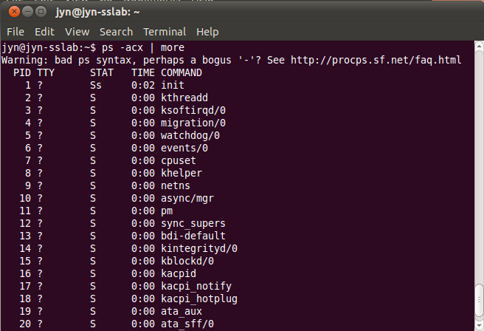
데몬 관리 (cont`d)
데몬 확인

Slide 42
소프트웨어 관리
리눅스 디렉토리 구조
파일 시스템
부팅 과정과 시스템 초기화
프로세스 및 데몬 관리
소프트웨어 관리
  APT

Slide 43
소프트웨어 관리
APT (Advanced Packaging Tool)
  새로운 소프트웨어의 패키지 설치, 존재하는 소프트웨어의
  업그레이드, Ubuntu 전체 시스템의 업그레이드를 수행
  단순한 Command – Line 도구
  터미널에서 간단히 실행 가능

Slide 44
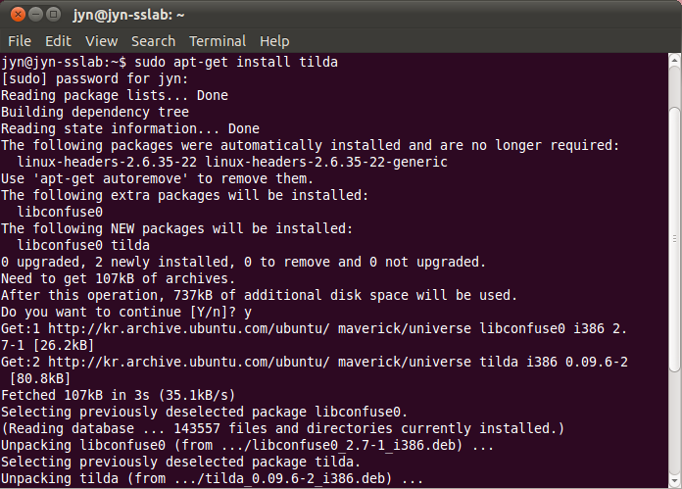
소프트웨어 관리
apt-get 유틸리티
  패키지 설치, 업데이트, 삭제 등이 가능한 유틸리티
  Sudo apt-get install package_name

Slide 45
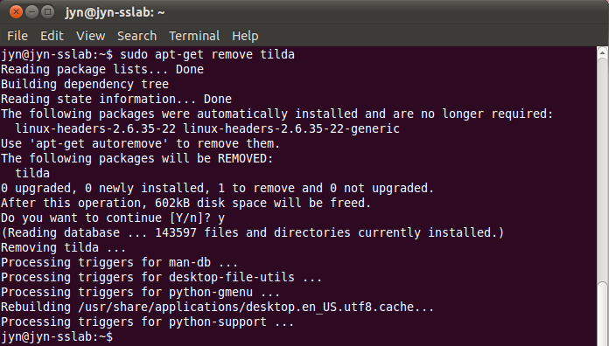
소프트웨어 관리
apt-get 유틸리티(con’t)
  sudo apt-get remove package_name
      package_name에 해당하는 패키지를 삭제하는 명령
      두 개 이상의 패키지를 지울 때는 스페이스 키로 구분

Slide 46
소프트웨어 관리
apt-get 유틸리티(con’t)
  sudo apt-get update
      /etc/apt/sources.list 에 나열된 서버들의 최신 정보를 로컬에
      업데이트 해준다
  sudo apt-get upgrade
      Ubuntu 의 버전을 업데이트 한다 ex) 9.10 -> 10.04
  sudo apt-get dist-upgrade
      sudo apt-get upgrade 를 의존성 검사를 하면서 업데이트 한다

Slide 47
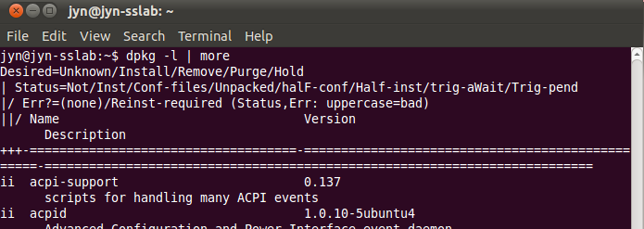
소프트웨어 관리
apt 유틸리티
  apt-cache search package_name
      해당하는 패키지와 연관된 패키지들을 확인하는 명령
  apt-cache show package_name
      패키지의 정보를 보는 명령
  dpkg –l
      현재 설치된 패키지들의 목록을 보여주는 명령

Slide 48
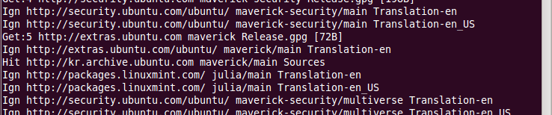
소프트웨어 관리
apt 유틸리티
  sudo add-apt-repository “URL”
      저장소 목록에 원하는 서버를 추가하는 명령
      수행 한 후 sudo apt-get update 를 수행해야 한다

